Slide 1
ANALYSE DE CRISE · VEILLE X / TWITTER
Polémique CNC : anatomie d'une vague virale
Qui a lancé ou amplifié ? Comment ? Pourquoi ça a pris ? Depuis quand et à quelle vitesse ?
35 396
77,8 M
42 jours
10 437
posts analysés
de reach cumulé
19 mars → 1ᵉʳ mai 2026
auteurs uniques
Phase 1 — Analyse descriptive du corpus | Préparation des agents IA de veille et de riposte
Notes:
Crise réelle de 6 semaines autour du financement CNC. Objectif phase 1 : comprendre la mécanique virale pour calibrer ensuite les agents de veille/riposte.

Slide 2
La grille de lecture : 5 axes
Chaque axe est répondu par les données, pas par hypothèse.
1
QUI ?
2
COMMENT ?
3
POURQUOI ?
lance & amplifie
mécanique de diffusion
ce qui fédère
Primo-diffuseurs : LeDindonFiscal (654 RT), Crohnfighter (623), GuilhemCarayon (420). Amplificateurs : SirAfuera (1852 reprises), ojim_france (1254). Le CNC lui-même très repris (509).
85,8 % de retweets, 1,9 % de contenu original : une viralité de reprise. Peu de sources, énorme caisse de résonance.
Narratif dominant « argent public » (19 620 posts), devant le clivage politique (16 158) et l'« anti-France » (5 883). L'angle budgétaire prime.
4
DEPUIS QUAND ?
5
À QUELLE VITESSE ?
point de départ
dynamique
Démarrage le 19/03. Montée en charge sur ~1 semaine, pic le 26/03 à 16h (751 posts/h).
≈ 161 h entre le début et le pic, temps de doublement ≈ 49 h, ~805 posts/jour en moyenne.
Notes:
Grille des 5 axes. Insister sur deux faits : viralité par retweet (85,8 %) et domination de l'angle 'argent public' sur l'angle identitaire.

Slide 3
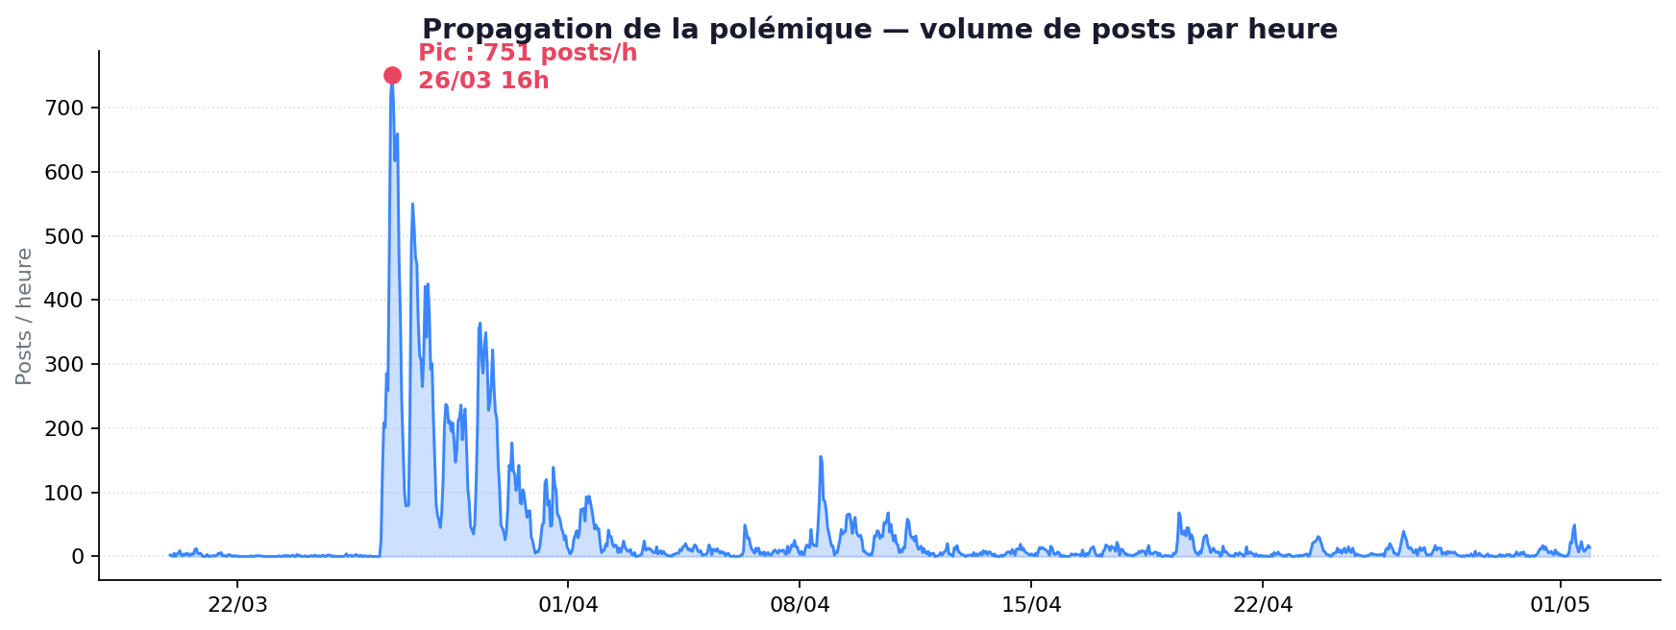
Depuis quand, à quelle vitesse
19 mars
Premier signal du corpus
26 mars · 16h
Pic à 751 posts / heure
≈ 49 h
Temps de doublement du volume
Profil typique d'un emballement : montée rapide sur ~1 semaine, pic court et intense, puis longue traîne de reprises. C'est cette signature qui calibrera les seuils d'alerte des agents.
Notes:
La courbe horaire montre le pic du 26/03. Le temps de doublement (~49 h) et le délai début→pic (~161 h) sont les métriques à transformer en seuils d'alerte.

Slide 4
Les chiffres clés
85,8 %
77,8 M
30,7 %
de retweets
de reach cumulé
de sentiment négatif
viralité portée par la reprise, non par la création
audience potentielle touchée (estimation)
une polémique à charge mais pas une déferlante de haine
Pourquoi ça a pris — angles narratifs (nb de posts)
Notes:
Trois chiffres clés + la hiérarchie des narratifs. Point-clé : 'argent public' domine très largement — c'est l'angle que la riposte CNC doit traiter en priorité.

Slide 5
Acteurs clés
Top amplificateurs (reprises)
1. SirAfuera
1 852
2. LeDindonFiscal
1 544
3. ojim_france
1 254
4. jon_delorraine
1 083
5. anatolium
1 065
Prochaine étape → automatiser cette lecture en continu avec les agents IA (veille, analyse, fact-check, recommandation de riposte).
Notes:
Synthèse orientée action : 5 implications directes pour la riposte CNC, et passerelle vers la phase 2 (agents IA).

Slide 6
PHASE 2 · FEUILLE DE ROUTE
Mettre en place les agents IA
De la veille en continu à la riposte vérifiée — une chaîne d'agents supervisée par l'humain.
Veille 24/7
Détection précoce
Fact-check sourcé
Riposte validée
Socle : l'analyse descriptive de la crise réelle (phase 1) calibre les seuils des agents.
Notes:
Synthèse orientée action : 5 implications directes pour la riposte CNC, et passerelle vers la phase 2 (agents IA).

Slide 7
L'architecture : une chaîne de 6 agents
Chaque post traverse la chaîne en quelques secondes ; rien n'est publié sans validation humaine.
1
2
3
4
5
5
Collecte
→
Normalisation
→
Veille & détection
→
Analyse
→
Riposte
Ingestion du flux X / outil de listening, en streaming.
Nettoyage et standardisation à la volée.
Seuils calibrés sur la phase 1 → alerte graduée.
Qui amplifie, narratif, sentiment, score de bot.
Brouillons de réponse argumentés et sourcés.
Supervision humaine — un responsable du CNC valide, ajuste ou rejette toute riposte avant publication.
↺ Boucle de feedback — l'effet de chaque riposte affine les seuils d'alerte et la watchlist. Le système s'améliore à chaque crise.

Slide 8
Feuille de route
Du prototype mesurable à l'automatisation supervisée.
Jalon 1
Jalon 2
Jalon 3
Jalon 4
Collecte & socle
Détection
Analyse & fact-check
Riposte supervisée
→
→
→
Brancher le flux X / listening, rejouer le pipeline phase 1 en continu.
Industrialiser les seuils d'alerte + tableau de bord de veille.
Classifieurs en direct + vérification sourcée des affirmations.
Brouillons assistés, validation humaine, boucle de feedback.
À chaque jalon, un livrable mesurable — pas de « grand soir » technologique.
Notes:
Synthèse orientée action : 5 implications directes pour la riposte CNC, et passerelle vers la phase 2 (agents IA).

Slide 9
En temps réel : du signal à la riposte
Le même épisode, traité par la chaîne en minutes plutôt qu'analysé après coup.
14:02
Un compte publie « le CNC finance un clip anti-France ».
Ingéré, normalisé, analysé. Sous le seuil → veille.
15:10
3 gros comptes le reprennent : +500 RT en 30 min.
Alerte « montée en charge » (niveau orange) au CNC.
15:11
Fiche de situation générée.
Primo-diffuseur, amplificateurs, narratif, sentiment.
15:13
Fact-check automatique.
Montant réel, cadre légal, sources officielles citées.
15:15
3 brouillons de riposte proposés.
Le responsable com relit et ajuste.
15:25
Riposte validée et publiée.
La boucle de feedback mesure l'effet.
Ce qui prend des semaines à comprendre après coup se fait pendant la crise.

